Slide 1






INGENIERÍA CIVIL EN INFORMÁTICA

Slide 2

ARICA - CHILE

Slide 3

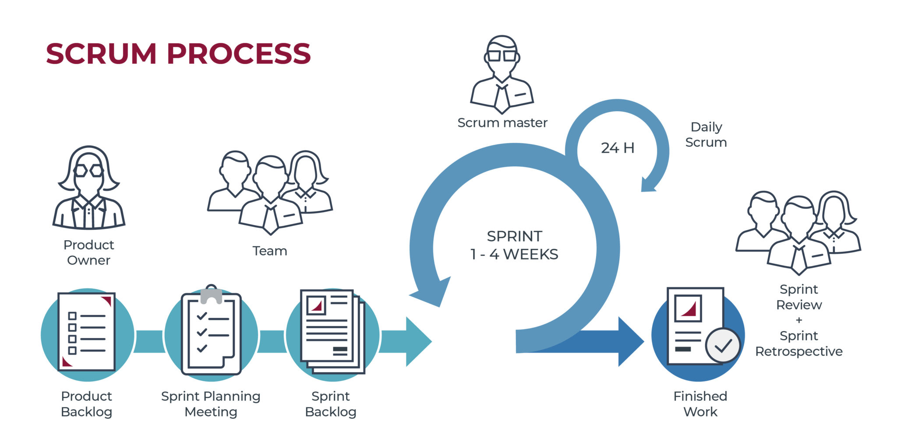

Scrum
Es un método de desarrollo ágil, es utilizado para la gestión y desarrollo de productos complejos. Se basa en la colaboración, la autoorganización y la mejora continua para entregar valor de manera iterativa e incremental.
Notes:
Sugerencia: Reemplazar con temas y subtemas

Slide 4
Equipos y artefactos de Scrum
El Equipo de Scrum es interdisciplinario, autoorganizado que consiste en el Product Owner, Scrum Master y un pequeño equipo de desarrollo (3 a 6 personas)
Los principales artefactos son lista de objetivos del producto (Product backlog), lista de pendientes del sprint (Sprint backlog) e incremento de código.
El desarrollo divide el proyecto en una serie de periodos de desarrollo incrementales, en donde cada periodo tiene una duración de 2 a 4 semanas.
Notes:
Sugerencia: Reemplazar con temas y subtemas

Slide 5
Product Backlog
Es una lista con requerimientos o características del producto que aportan valor de negocio para el cliente.
Contiene historias de usuario, las cuales traen los requerimientos, errores por corregir o mejoras técnicas.
Se puede agregar historias de usuario a la lista en cualquier momento.
El producto owner es el encargado de ordenar la lista por prioridad para cumplir las metas mas importantes de los interesados.
Notes:
Sugerencia: Reemplazar con temas y subtemas

Slide 6
Sprint backlog
Es un lista formada por las historias de usuario del product backlog que fueron seleccionadas para completarse durante el sprint activo.
No se puede agregar nuevas historias de usuario a la lista del sprint backlog, a menos que el sprint se cancele o reinicie.
Notes:
Sugerencia: Reemplazar con temas y subtemas

Slide 7
Incremento
Es el producto funcional entregable al final de un Sprint.
Debe cumplir con la Definición de Hecho (DoD - Definition of Done) para ser considerado listo.
Notes:
Sugerencia: Reemplazar con temas y subtemas

Slide 8
Roles
Scrum Master
Es el facilitador del equipo y el encargado de que Scrum se aplique correctamente.
Ayuda a eliminar impedimentos y fomenta la autoorganización.
Ayuda al producto Owner a gestionar los aspectos de la lista del Product Backlog para que se expliquen claros y concisos.
Lleva a cabo las reuniones diarias.
Product Owner
Es el responsable de definir y priorizar los requisitos en el Product Backlog.
Se asegura de que el equipo trabaje en las tareas con mayor valor para el negocio.
Equipo de Desarrollo
Son los encargados de construir el producto.
Son autoorganizados y multidisciplinarios.
Notes:
Sugerencia: Reemplazar con temas y subtemas

Slide 9
Reunión de planeación del sprint
Reunión inicial antes de comenzar el sprint
Aquí el equipo selecciona qué elementos del Product Backlog trabajarán en el Sprint. Se revisan las historias de uso. La idea es despejar dudas, comprender el problema a resolver, determinar la complejidad de la tarea. Aquí pueden aparecer características faltantes necesarias para entregar la funcionalidad.
Notes:
Sugerencia: Reemplazar con temas y subtemas

Slide 10
Sprint
Ciclo de trabajo fijo (1 a 4 semanas).
Se busca entregar un incremento de valor en cada Sprint.
Notes:
Sugerencia: Reemplazar con temas y subtemas

Slide 11
Reunión diaria de Scrum
Reunión diaria de 15 minutos donde el equipo responde tres preguntas clave:
¿Qué hice ayer?
¿Qué haré hoy?
¿Tengo algún impedimento?
La idea es descubrir problemas lo antes posible.
Los problemas se resuelven en otra reunión que involucra a las partes afectadas (Scrum master y desarrollador A)
Notes:
Sugerencia: Reemplazar con temas y subtemas

Slide 12
Reunión de revisión de sprint
Al final del Sprint se presenta el trabajo terminado de las tareas, comprometidas en el actual Sprint, a los interesados para recibir retroalimentación.
Notes:
Sugerencia: Reemplazar con temas y subtemas

Slide 13
Retrospectiva del sprint
Revisión interna del equipo para analizar
Que estuvo bien.
Que podría mejorar.
Que se comprometerá el equipo a mejorar en el siguiente sprint.
El Scrum master dirige la reunión y anima al equipo a mejorar sus practicas de desarrollo para que el equipo pueda volverse más efectivo.
Notes:
Sugerencia: Reemplazar con temas y subtemas

Slide 14
Historias de usuario
Las historias de usuario son una herramienta utilizada en metodologías ágiles, especialmente en Scrum, para describir los requerimientos del usuario de manera simple y centrada en el valor que aporta.
Son breves descripciones de funcionalidades vistas desde la perspectiva del usuario final y siguen el formato:
"Como [tipo de usuario], quiero [acción o funcionalidad] para [beneficio o valor agregado].“
Ejemplo:
"Como usuario registrado, quiero poder restablecer mi contraseña para recuperar el acceso a mi cuenta en caso de olvido."
Notes:
Sugerencia: Reemplazar con temas y subtemas

Slide 15
Historias de usuario
Cada historia de usuario en Scrum debe cumplir con el acrónimo INVEST:
Independent (Independiente): Debe ser lo más autónoma posible y evitar dependencias con otras historias.
Negotiable (Negociable): No debe ser rígida; el equipo y el Product Owner pueden ajustarla según sea necesario.
Valuable (Valiosa): Debe aportar valor al usuario o al negocio.
Estimable (Estimable): Debe poder ser estimada en esfuerzo por el equipo.
Small (Pequeña): Debe ser lo suficientemente pequeña para completarse en un solo Sprint.
Testable (Testeable): Debe poder verificarse mediante criterios de aceptación claros.
Ejemplo:
Historia de usuario mal definida:
"El sistema debe permitir registrar usuarios."
Historia de usuario con INVEST:
"Como usuario nuevo, quiero poder registrarme con mi correo electrónico y contraseña para acceder a la plataforma."
Notes:
Sugerencia: Reemplazar con temas y subtemas

Slide 16
Desarrollo de una App de Gestión de Tareas
Creación del Product Backlog
El Product Owner ha definido las siguientes historias de usuario iniciales:
Registro de usuarios "Como usuario nuevo, quiero registrarme con mi correo y contraseña para acceder a la aplicación."
Inicio de sesión "Como usuario, quiero iniciar sesión con mi correo y contraseña para acceder a mis tareas."
Crear tareas "Como usuario, quiero agregar nuevas tareas con título y descripción para organizarlas."
Editar tareas "Como usuario, quiero poder modificar mis tareas existentes para actualizar la información."
Eliminar tareas "Como usuario, quiero eliminar tareas innecesarias para mantener mi lista organizada."
Asignar prioridad "Como usuario, quiero establecer prioridades en mis tareas (alta, media, baja) para gestionarlas mejor."
Marcar tarea como completada "Como usuario, quiero marcar una tarea como completada para llevar un seguimiento de mi progreso."
Ver lista de tareas "Como usuario, quiero visualizar mis tareas pendientes y completadas en una lista para gestionarlas mejor."
Notes:
Sugerencia: Reemplazar con temas y subtemas

Slide 17
Sprint Planning (Planificación del Sprint)
Se decide que el primer Sprint tendrá una duración de 2 semanas. Durante el Sprint Planning, el equipo selecciona las historias de usuario que pueden completar en ese tiempo:
Registro de usuarios
Inicio de sesión
Crear tareas
Ver lista de tareas
Objetivo del Sprint:
"Permitir que un usuario se registre, inicie sesión y gestione sus tareas básicas en una lista."
Notes:
Sugerencia: Reemplazar con temas y subtemas

Slide 18
Daily Scrum
Se debe realizar una reunión diaria de 15 minutos respondiendo:
¿Qué hice ayer?
¿Qué haré hoy?
¿Tengo algún impedimento?
Ejemplo de Daily Scrum:
Desarrollador 1: "Ayer terminé la funcionalidad de registro. Hoy empezaré con el inicio de sesión. No tengo bloqueos."
Desarrollador 2: "Ayer implementé la creación de tareas, pero tengo dudas sobre cómo guardarlas en la base de datos."
Scrum Master: "Hablemos después de la reunión para resolverlo."
Notes:
Sugerencia: Reemplazar con temas y subtemas

Slide 19
Sprint Review (Revisión del Sprint)
Al final del Sprint, el equipo presenta el incremento al Product Owner y a los interesados. Se muestra cómo funciona el registro, el inicio de sesión y la gestión básica de tareas.
Feedback de los interesados:
Agregar una opción de "recuperar contraseña" en la siguiente iteración.
Mejorar la interfaz de la lista de tareas.
Notes:
Sugerencia: Reemplazar con temas y subtemas

Slide 20
Sprint Retrospective (Retrospectiva del Sprint)
El equipo analiza qué funcionó bien y qué se puede mejorar.
Ejemplo:
Lo bueno: La comunicación en Daily Scrum fue clara y efectiva.
A mejorar: Se necesita una mejor planificación en la gestión de datos.
Acción a tomar: Mejor documentación de la estructura de la base de datos para el próximo Sprint.
Notes:
Sugerencia: Reemplazar con temas y subtemas

Slide 21
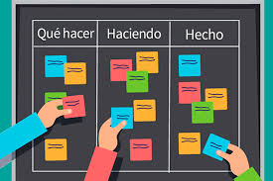
Kanban
La metodología Kanban se implementa por medio de tableros Kanban.
Se trata de un método visual de gestión de proyectos que permite a los equipos visualizar sus flujos de trabajo y la carga de trabajo.
El tablero Kanban más básico puede presentar columnas como Trabajo pendiente, En progreso y Terminado.
Las tareas individuales, representadas por tarjetas visuales en el tablero, avanzan a través de las diferentes columnas hasta que estén finalizadas.
Notes:
Sugerencia: Reemplazar con temas y subtemas

Slide 22
Kanban
Visualizar el flujo de trabajo:
Identificar las fases del proceso y definir las columnas del tablero.
Limitar el trabajo en progreso (WIP):
Establecer un número máximo de tareas por columna para evitar sobrecarga.
Gestionar el flujo:
Identificar cuellos de botella y mejorar la eficiencia del equipo.
Definir políticas explícitas:
Aclarar criterios de cuándo una tarea puede moverse entre columnas.
Implementar mejoras continuas:
Revisar el proceso regularmente y hacer ajustes.
Notes:
Sugerencia: Reemplazar con temas y subtemas

Slide 23


ARICA - CHILE

